Slide 1

Handbuch der KVU zu den Kontrollen im Gewässerschutz
1.2 Gewässerschutz_PSM, Dünger und Diesel und weitere wassergefährdende Stoffe und Flüssigkeiten
Spezielle Hinweise für Alpen / Sömmerungsbetriebe sind mit folgendem Symbol gekennzeichnet:
Stand: 12. Dezember 2022, Ergänzung vom 2.2.26 zu Punkt 1.2.5, Folie 17 (gelb markiert)

Slide 2
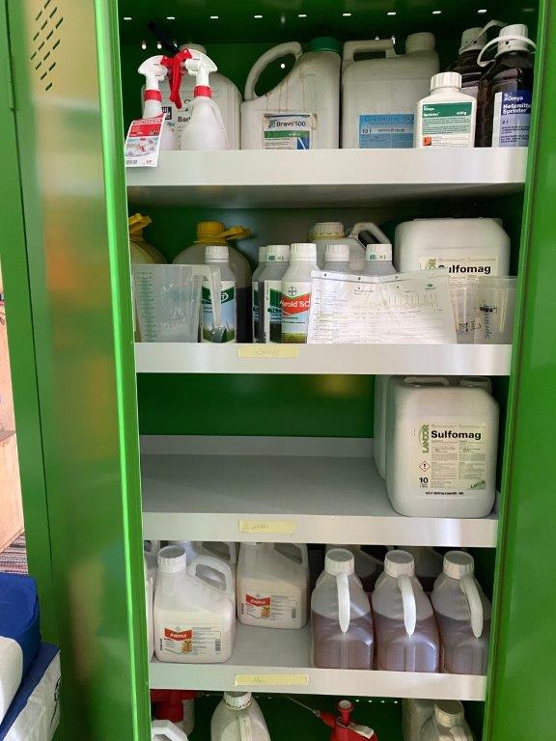
1.2.1 Lagerung Pflanzenschutzmittel
Die Schubladen des Lagerschranks für PSM dienen gleichzeitig als Auffangwanne. Sie sind jeweils genügend gross, um das Volumen des grössten PSM-Gebindes aufzufangen.
Hinweis:
Ein Lagerraum mit einem Boden ohne Löcher, Risse etc. und einer Schwelle oder ähnlichem, das auslaufende PSM im Lagerraum zurückhält und verhindert, dass sie aus dem Raum gelangen, entspricht einer Auffangwanne und somit in Ordnung.
Quelle: E. Müller

Slide 3
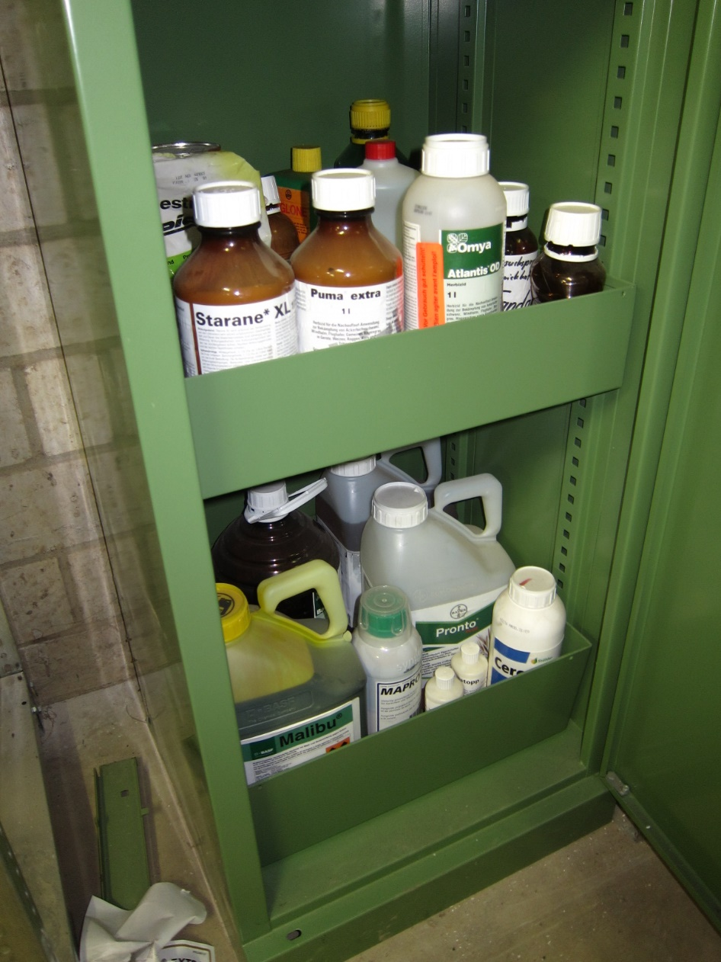
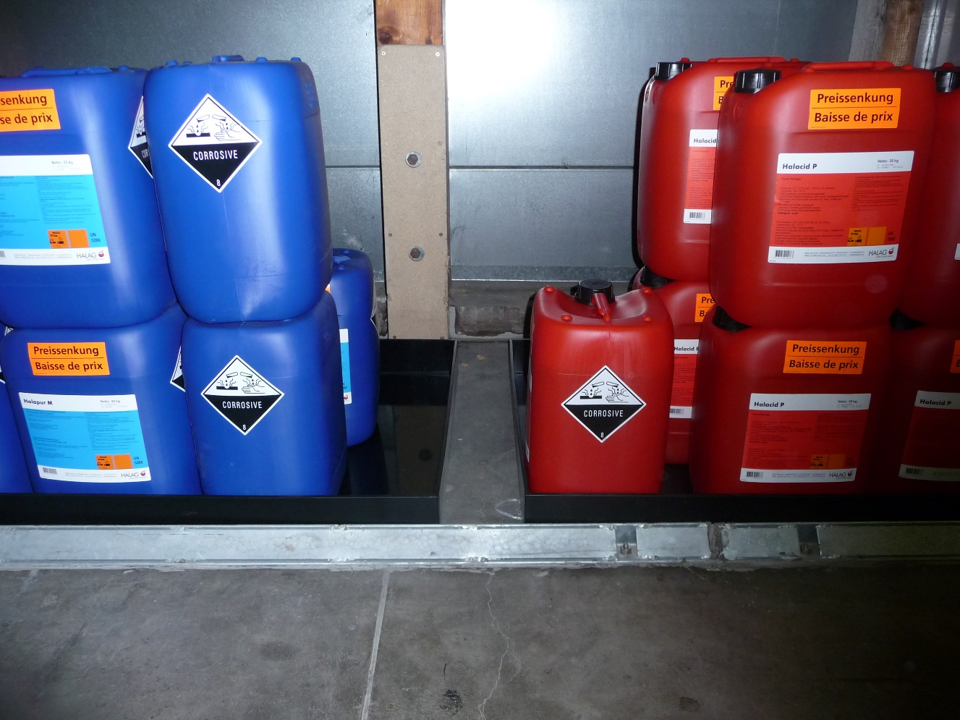
1.2.1 Lagerung Pflanzenschutzmittel
Boden oder geeignete (ggf. getrennte) Auffangwanne ohne Risse, Löcher etc.
Quelle: AWEL, ZH
Quelle: AWEL, ZH

Slide 4
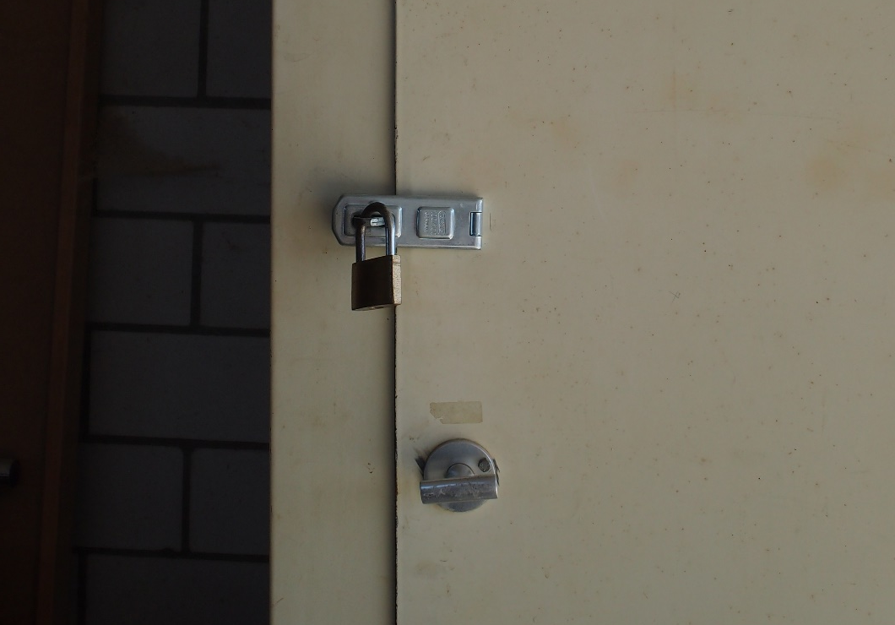
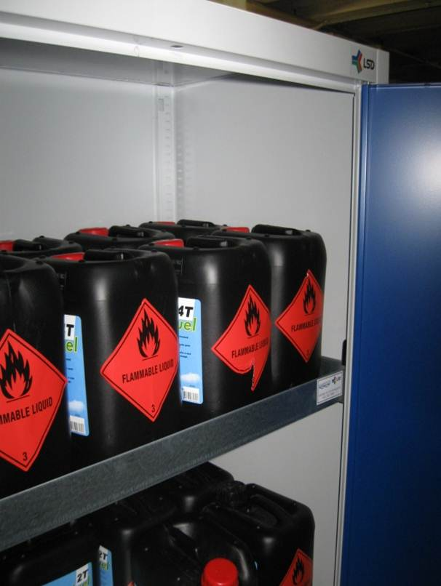
1.2.1 Lagerung Pflanzenschutzmittel
Quelle: AGRIDEA
Lagerung in feuerresistentem, abschliessbarem Schrank für entzündliche Stoffe
Quelle: AWEL, ZH

Slide 5
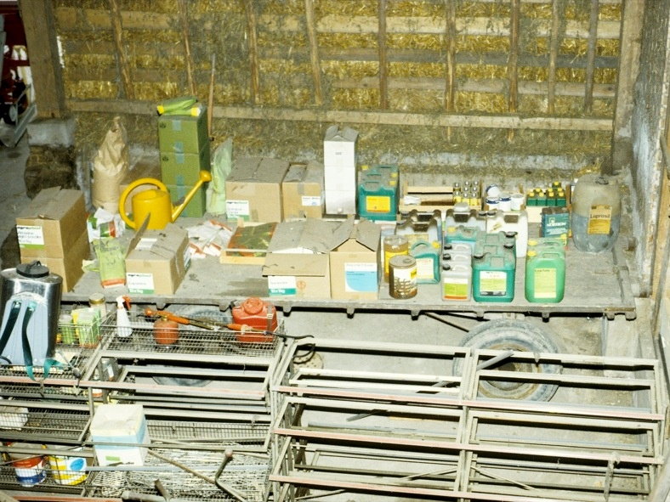
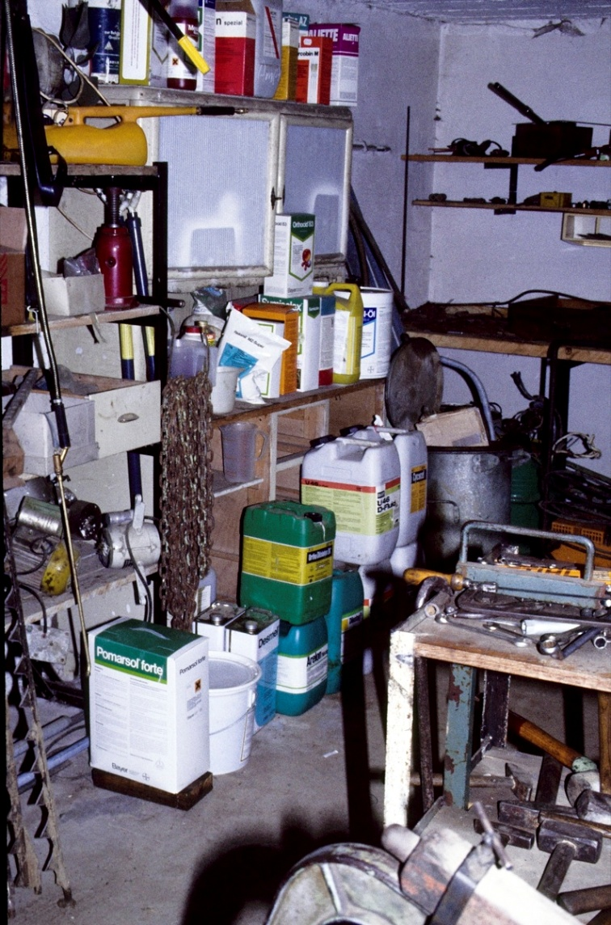
1.2.1 Lagerung Pflanzenschutzmittel
Mangel: Lagerung von entzündlichen PSM in nicht feuerresistenten Lagerraum, der Lagerraum ist nicht abschliessbar.
Quelle: Qualinova
Mangel: Lagerung von entzündlichen PSM in nicht feuerresistenten Lagerraum, der Lagerraum ist nicht abschliessbar.
Quelle: Qualinova

Slide 6
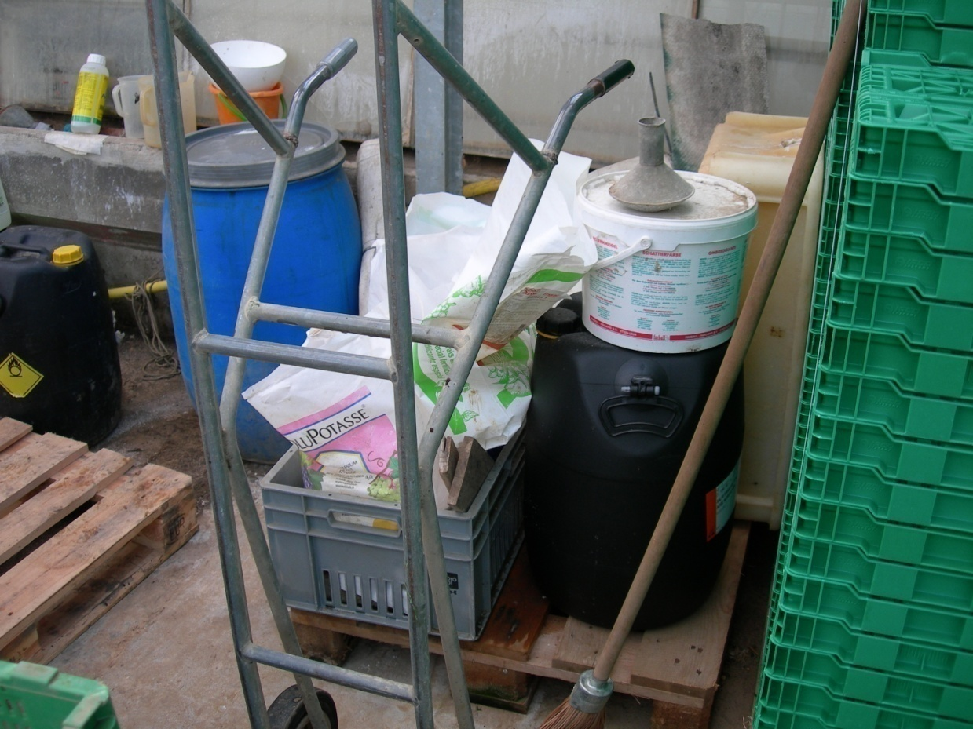
1.2.1 Lagerung Pflanzenschutzmittel
Quelle: Qualinova
Mangel: Lagerung entzündlicher Stoffe nicht in feuerresistentem Lagerraum oder –schrank.

Slide 7
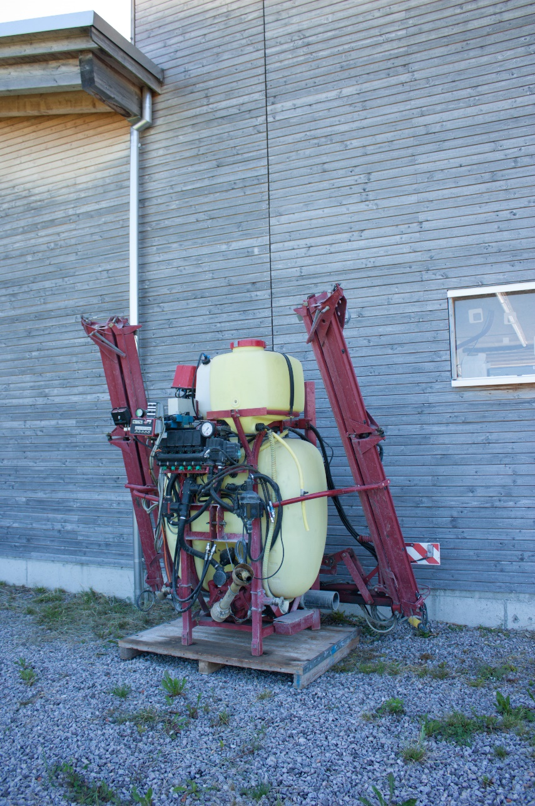
1.2.2 Abstellplatz für Spritz- und Sprühgeräte
Mangel, falls Abstellplatz bei Niederschlag verwendet wird (nicht unter Dach oder abgedeckt).
Quelle: AGRIDEA

Slide 8
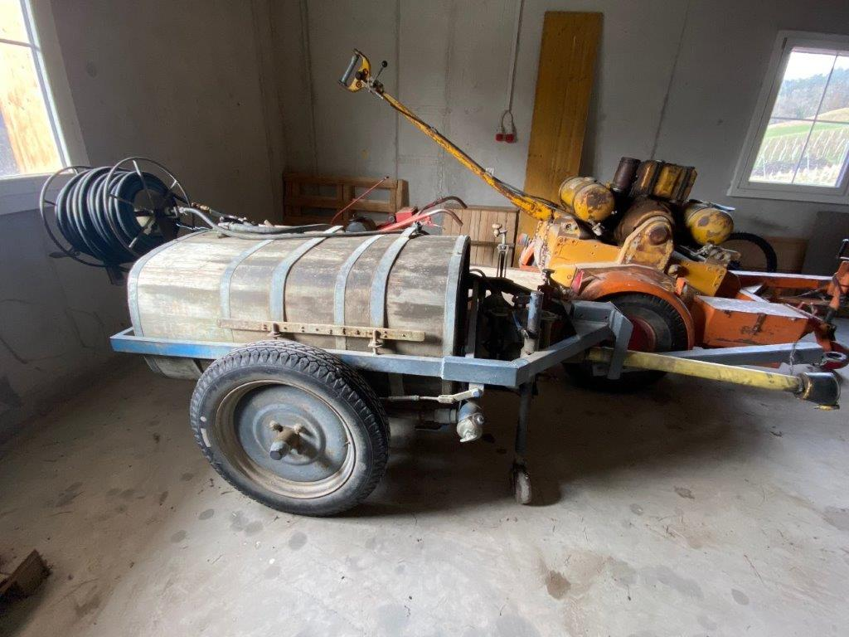
1.2.2 Abstellplatz für Spritz- und Sprühgeräte
Auch Gun und Kanonen sind bei Niederschlag unter Dach zu parkieren oder mit einer Blache abzudecken. Allfällige PSM werden so nicht von den Geräten abgewaschen und versickern oder gelangen nicht in ein Oberflächengewässer.
Quelle: E. Müller

Slide 9
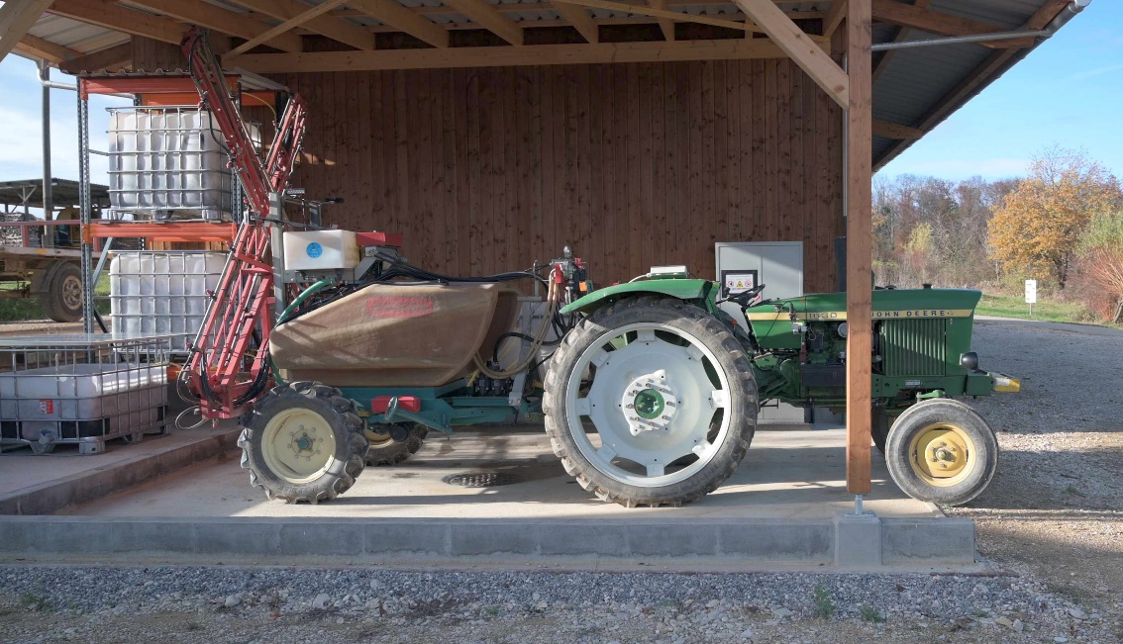
1.2.3 Platz für das Befüllen und die Reinigung (auf dem Hof) der Spritz- und Sprühgeräte
Befüll- und Waschplatz hat keine Löcher und Risse, weist einen Überlaufschutz auf (Randbordüre). Das Reinigungswasser wird in ein Spezialsystem geleitet (links im Bild). Sofern die Neigung des Platzes einen vollständigen Abfluss des Reinigungswassers in den Einlaufschacht garantiert, bedarf es keiner erhöhten Randbordüre.
Mobile Plätze müssen witterungsbeständig sein und verfügen über eine Randbordüre von mind. 15 cm.
Vgl. Interkantonale Empfehlung zu Befüll- und Waschplätzen und zum Umgang mit pflanzenschutzmittelhaltigem Spül- und Reinigungswasser in der Landwirtschaft, Oktober 2020
Quelle: M. Plath

Slide 10
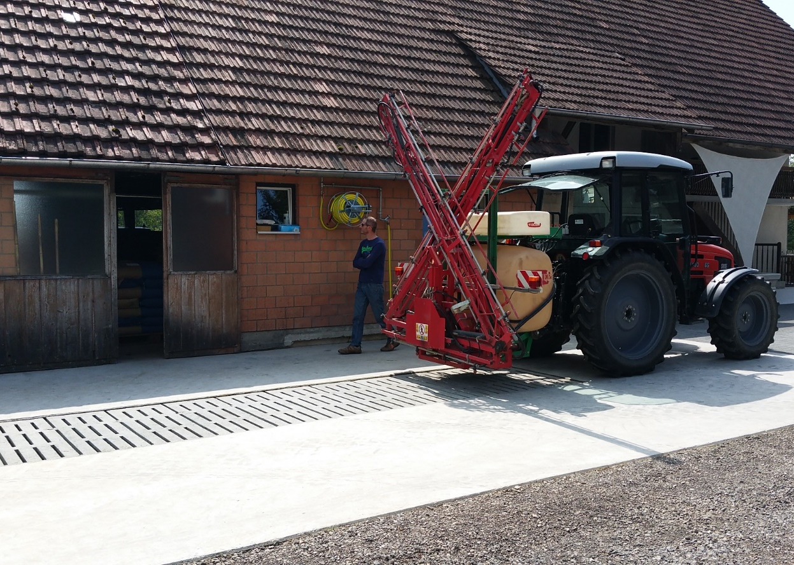
1.2.3 Platz für das Befüllen und die Reinigung (auf dem Hof) der Spritz- und Sprühgeräte
Befestigter Platz zum Befüllen und Reinigen der PSM-Geräte. Das Reinigungswasser wird in ein in Betrieb stehendes Güllelager geleitet.
Hinweis:
Das PSM-Reinigungswasser darf in Hofdüngeranlagen geleitet werden (ohne Güllezufuhr), falls eine gültige Bescheinigung über Dichtheit vorliegt.
Quelle: AWEL, ZH

Slide 11
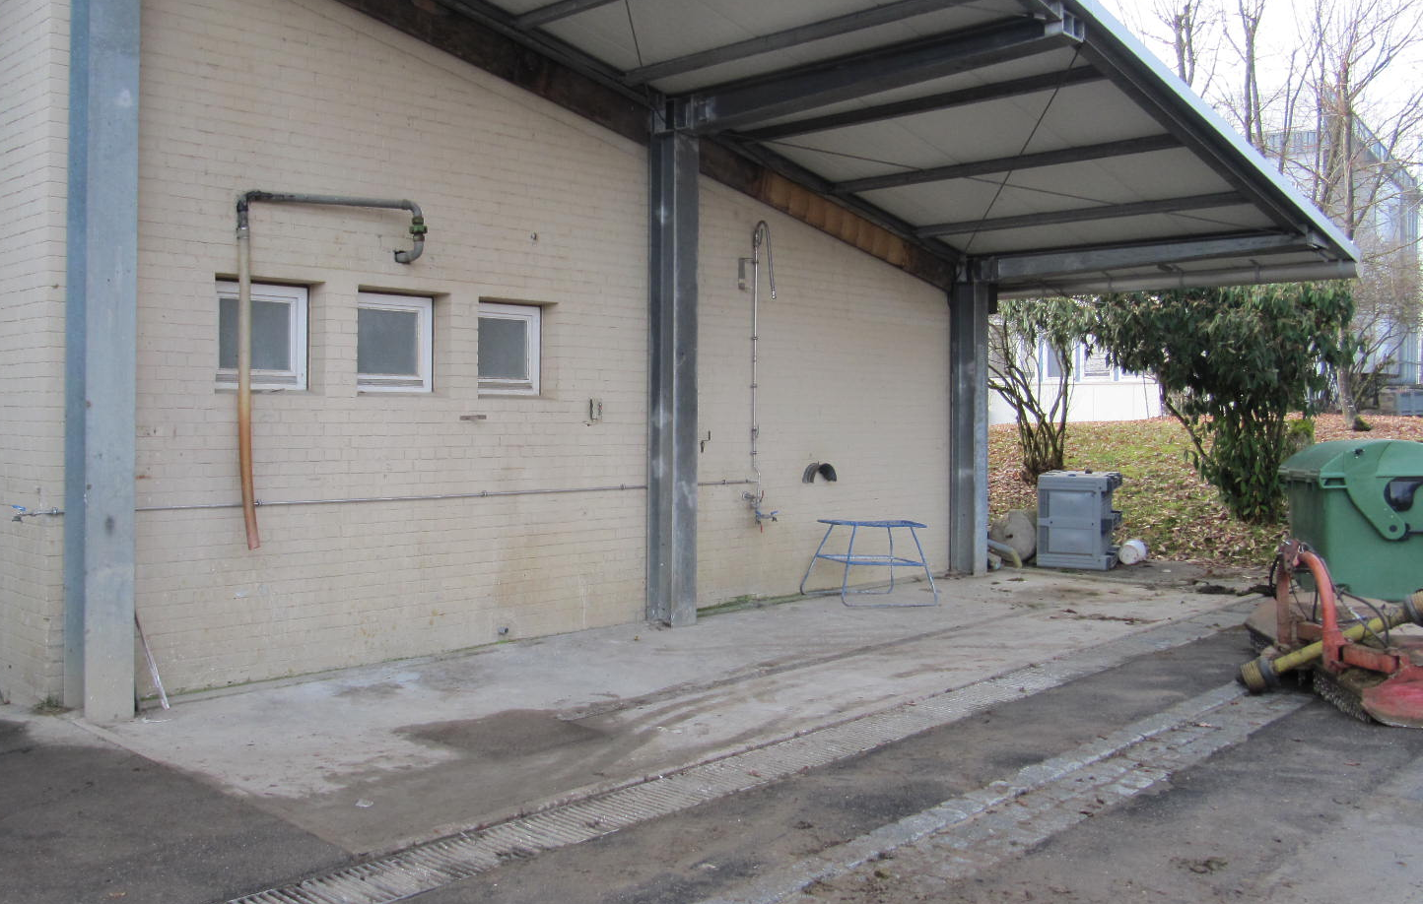
1.2.3 Platz für das Befüllen und die Reinigung (auf dem Hof) der Spritz- und Sprühgeräte
Befestigter Platz zum Befüllen und Reinigen der PSM-Geräte mit Entwässerung in ein Hofdüngerlager.
Quelle: AGRIDEA

Slide 12
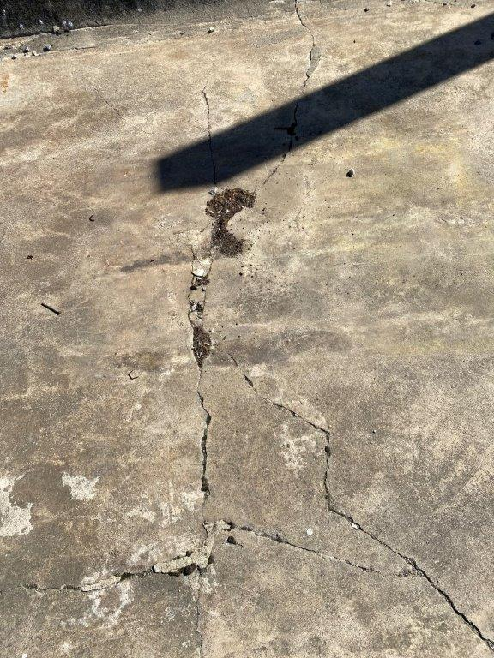
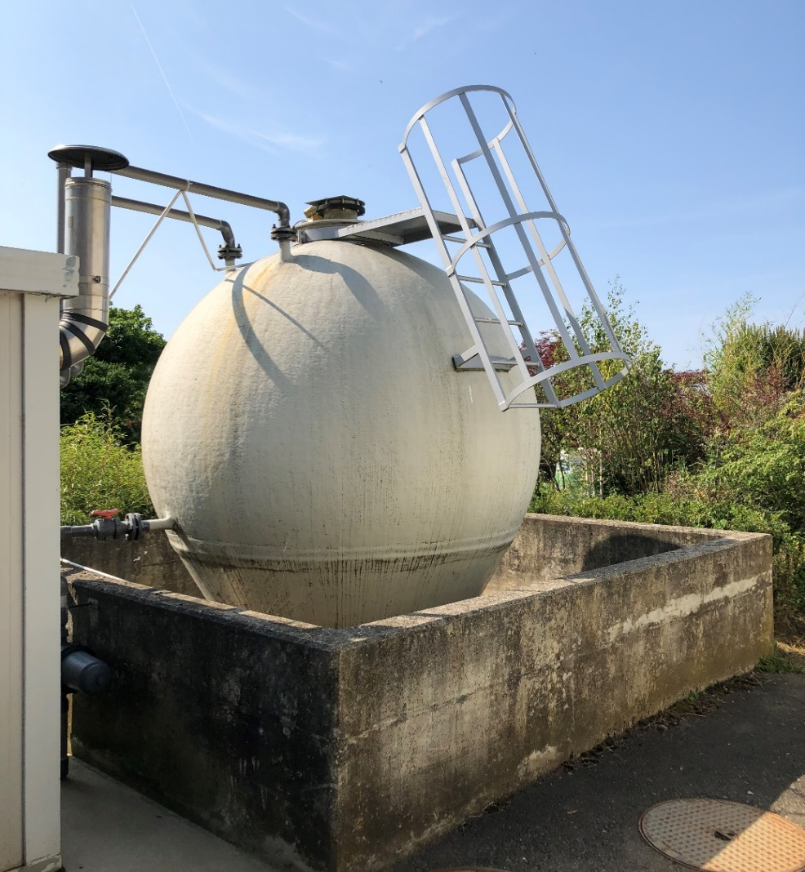
1.2.3 Platz für das Befüllen und die Reinigung (auf dem Hof) der Spritz- und Sprühgeräte
Quelle: E. Müller
Quelle: M. Plath
Mangel: Platz weist Risse und Löcher auf.
Mangel: Einwandige oberirdische Sammelbehälter mit Rückhaltewanne müssen überdacht sein.

Slide 13
1.2.3 Platz für das Befüllen und die Reinigung (auf dem Hof) der Spritz- und Sprühgeräte
Empfehlung:
Der Platz für das Befüllen und Reinigen der Spritz- und Sprühgeräte kann ein bedeutender Eintrittspfad von PSM in die Gewässer sein (Direkteintrag). Es wird empfohlen, zusätzlich zu den Kontrollpunkten die Einleitung in die Hofdüngeranlage, in den Sammelbehälter oder in das Spezialsystem zu prüfen:
Konsultation der aktuellen Entwässerungspläne oder
wenn kein aktueller Entwässerungsplan vorhanden ist: Wasser wird auf den Platz gegossen und nachgeschaut, ob dieses tatsächlich in die Hofdüngeranlage, Sammelbehälter oder in das Spezialsystem gelangt. Sollte dies nicht der Fall sein, sind weitere Abklärungen notwendig.

Slide 14
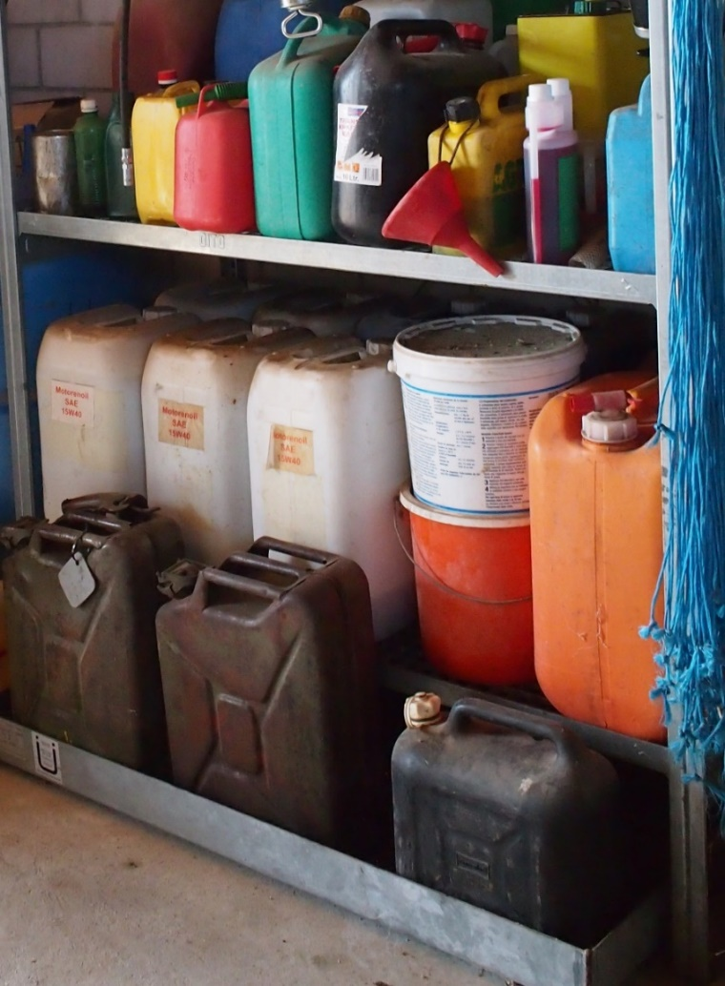
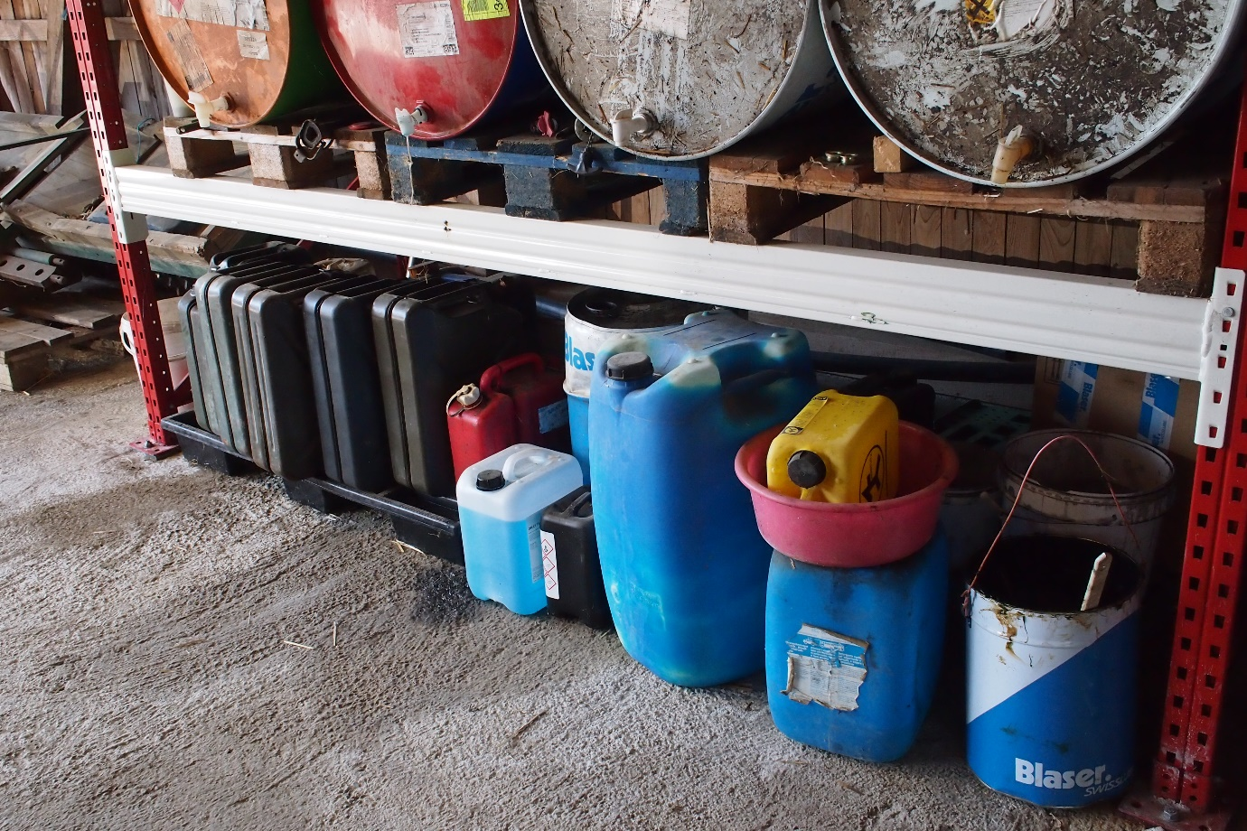
1.2.4 Lagerung von Treibstoffen und Fetten, Motorenöl, Hydrauliköl, Diesel, Heizöl
(bei Mengen des Einzelgebindes > 20 l)
Quelle: AGRIDEA
Mangel: Keine Auffangwanne vorhanden und keine bauliche Massnahme verhindert Abfluss.
Quelle: AGRIDEA
Es ist in diesem Fall zu prüfen, ob
die Auffangwanne gross genug ist, um
den Inhalt des grössten Gebindes aufzunehmen.

Slide 15
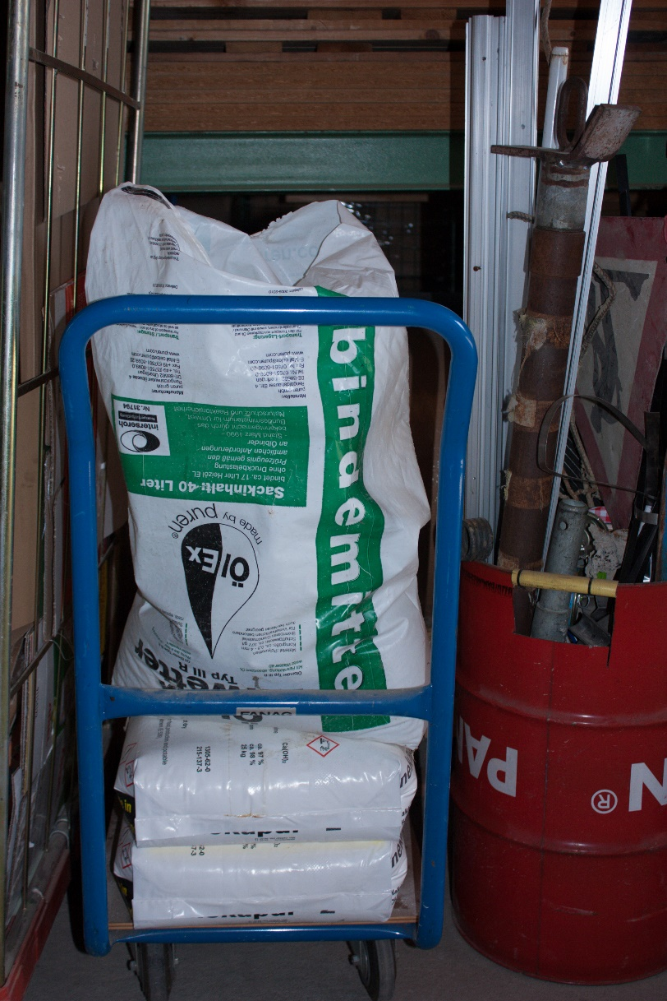
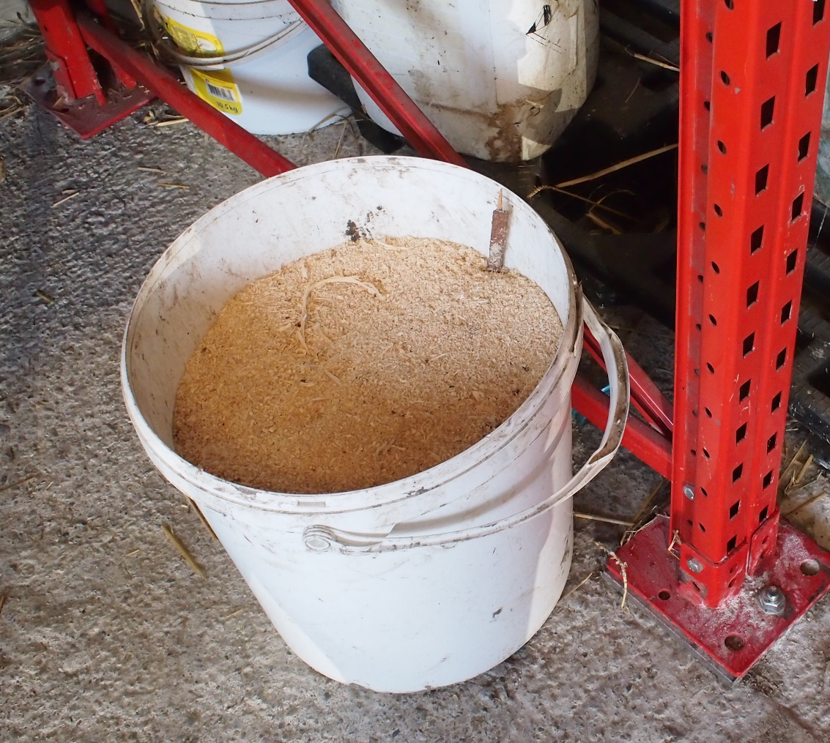
1.2.4 Lagerung von Treibstoffen und Fetten, Motorenöl, Hydrauliköl, Diesel, Heizöl
(bei Mengen des Einzelgebindes > 20 l)
Quelle: AGRIDEA
Absorbierendes Material vorhanden.
Quelle: AGRIDEA

Slide 16
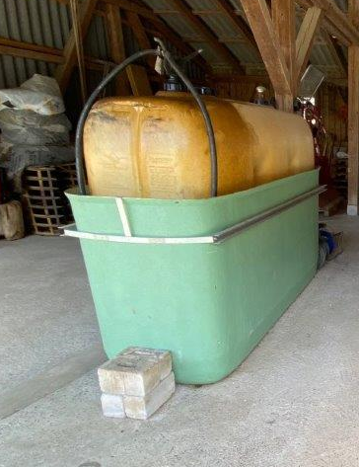
1.2.4 Lagerung von Treibstoffen und Fetten, Motorenöl, Hydrauliköl, Diesel, Heizöl
(bei Mengen des Einzelgebindes > 20 l)
Der Abfluss von Treibstoffen wird verhindert. Die Auffangwanne kann bei einem Leck 100 % des Gebindeinhaltes zurückhalten.
Quelle: E. Müller

Slide 17
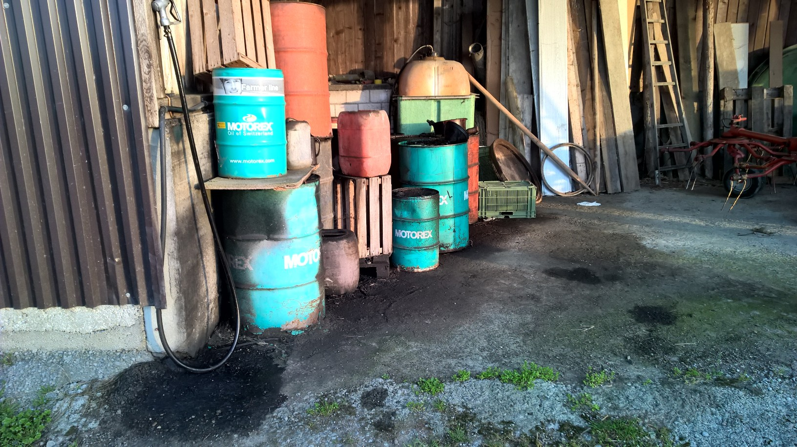
1.2.5 Betankungsplatz (stationäre Pumpen¹)
Hinweis:
Gemäss Richtlinie der KVU (Ziffer 2.1.2 c) wird die Grösse der flüssigkeitsabweisenden Fläche von stationären Betankplätzen so dimensioniert: Schlauchlänge im Radius plus mindestens 1 m.
Quelle: AfU, SG
Mangel: Platz hat Löcher und Risse.
¹Bemerkung: Nicht stationäre Anlagen werden im Rahmen der Kontrollen nach VKKL nicht kontrolliert. Der Kanton entscheidet, ob eine Kontrolle angebracht ist.

Slide 18
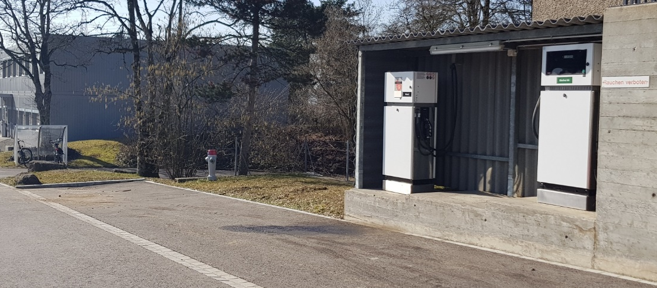
1.2.5 Betankungsplatz (stationäre Pumpen)
Quelle: AGRIDEA
Dieser Betankungsplatz mit stationärer Pumpe hat keine Löcher und Risse.
Der Platz ist nicht überdacht. Die Entwässerung erfolgt deshalb über einen Ölabscheider in die Schmutzwasserkanalisation.
Weitere Möglichkeiten bei nicht überdachten Plätzen: Entwässerung in ein Hofdüngerlager oder einen Sammelschacht.

Slide 19
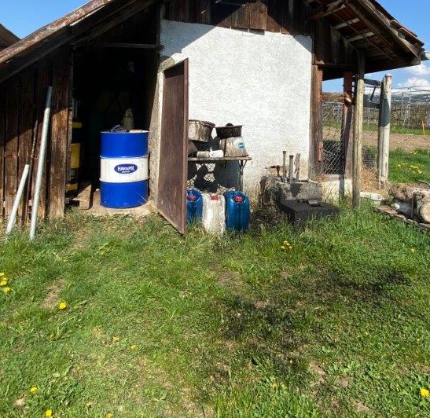
1.2.5 Betankungsplatz (stationäre Pumpen)
Quelle: E. Müller
Mangel: Öl usw. gelangt auf den Boden und versickert.

Slide 20
Impressum
Dieses Handbuch wurde in Zusammenarbeit mit dem BAFU erstellt.
Das BAFU hat die Erarbeitung des Handbuchs finanziell unterstützt.
© AGRIDEA und KVU, November 2018, ergänzt Dezember 2022 durch KVU

